Slide 1
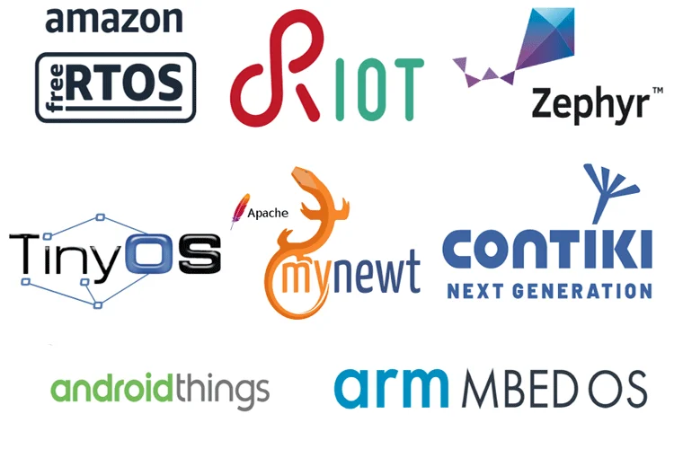
IOT OS Arhitekture i komponente
2027 Filip Stamenković

Slide 2
IOT operativni sistemi
IoT operativni sistemi su specijalizovani, lagani softveri dizajnirani za upravljanje uređajima sa malom potrošnjom energije, ograničenom memorijom i povezanim uređajima.
Ključne karakteristike:
  Efikasnost resursa: Mali memorijski otisak i visoka energetska efikasnost za mikrokontrolere.
  Obrada u realnom vremenu: Sposobnost za rukovanje zadacima kritičnim u vremenu.
  Povezivanje: Ugrađena podrška za protokole kao što su BLE, Wi-Fi i 6LoWPAN.
  Bezbednost: Ugrađeni mehanizmi za obezbeđivanje bezbedne komunikacije i upravljanja uređajima.

Slide 3

Zephyr OS
Zefir je operativni sistem u realnom vremenu (RTOS) otvorenog koda, malih dimenzija, dizajniran za uređaje sa ograničenim resursima i ugrađene uređaje.
Hostira ga Linuks fondacija, a fokusira se na bezbednost, skalabilnost i široku hardversku podršku, što ga čini popularnim izborom za aplikacije Interneta stvari (IoT), nosive uređaje i industrijske kontrolere.
Značajni slučajevi upotrebe:
  Nosiva elektronika: Fitnes trakeri i pametni satovi.
  Industrija/Automobilska industrija: Fabrička automatizacija, sistemi za upravljanje motorima i pomoć vozaču (ADAS).
  Pametni dom: Povezani termostati, kontrole osvetljenja i bezbednosne kamere.
  Medicina: Prenosivi monitori glukoze u krvi i sistemi za praćenje pacijenata.

Slide 4
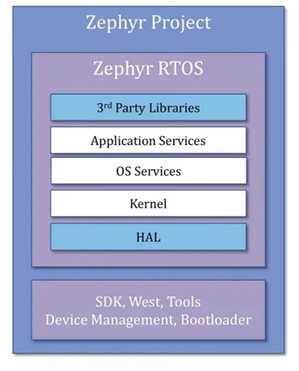
Arhitektura kernela Zephyr OS-a
Kernel ima visoko modularni, monolitni dizajn optimizovan za embedded sisteme sa ograničenim resursima.
Osnovni arhitekturni stubovi:
  Jedinstveni adresni prostor: I aplikacija i kod jezgra se izvršavaju u istom memorijskom prostoru, što eliminiše opterećenje prebacivanja konteksta između privilegovanih i neprivilegovanih režima.
  Veoma modularan: Zephyr koristi pristup „zasnovan na bibliotekama“ gde programeri koriste Kconfig da bi uključili samo specifične servise kernela i drajvere koji su potrebni, minimizirajući memorijski otisak.
  Apstrakcija hardvera: Koristi Devicetree (DTS) za opisivanje hardvera u vreme kompajliranja, omogućavajući da isti kod aplikacije bude prenosiv na stotine različitih ploča.

Slide 5
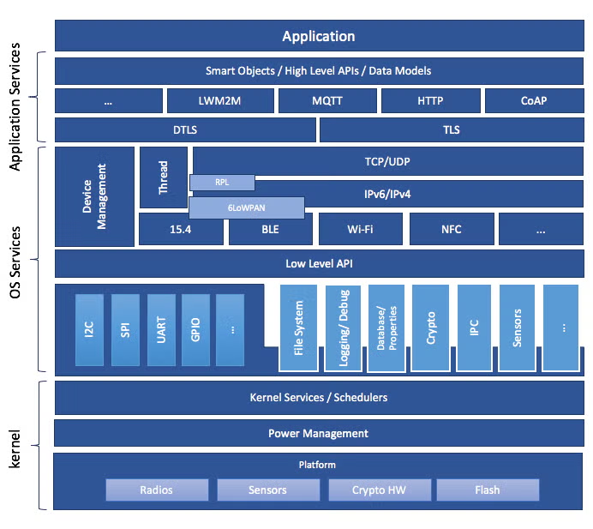
Arhitektura kernela Zephyr OS-a
Kernel koordinira sistemske resurse kroz nekoliko ključnih podsistema:
Višenitni rad: Podržava i kooperativne i preventivne niti, omogućavajući fleksibilno izvršavanje zadataka i zakazivanje.
Zakazivanje: Pruža različite strategije zakazivanja, od jednostavnog kružnog rada za male sisteme do naprednijeg zakazivanja za aplikacije sa mnogo niti.
Rukovanje prekidima: Obezbeđuje determinističko rukovanje prekidima, sa podrškom za odloženi rad slično Linux-ovim obrađivačima donje polovine.
Upravljanje memorijom: Podržava dinamičku i fiksnu alokaciju memorije i koristi zaštitu zasnovanu na MPU-u (Memory Protection Units) za izolovanje kritičnih komponenti na uređajima sa ograničenim resursima.

Slide 6
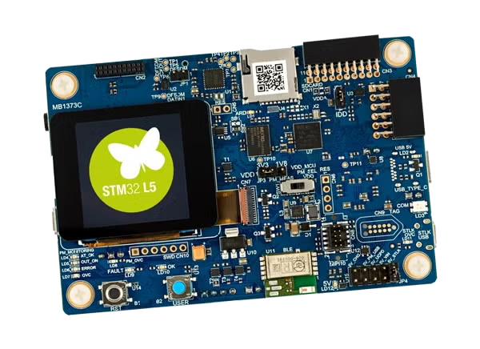
Drajveri i podrška za hardver za Zephyr OS
Kernel koristi konzistentan model uređaja koji odvaja konfiguraciju hardvera od logike aplikacije:
Integracija stabla uređaja (DTS): Hardver je opisan pomoću datoteka stabla uređaja (.dts), koje određuju memorijske adrese, IRQ linije i periferne veze tokom kompajliranja.
ApI-ji nezavisni od hardvera: Aplikacije komuniciraju sa hardverom putem generičkih, visokonivoskih aplikata. Kernel automatski mapira ove pozive na ispravan drajver specifičan za proizvođača na osnovu konfiguracije stabla uređaja.
Inicijalizacija pri pokretanju: Drajvere automatski inicijalizuje kernel tokom sekvence pokretanja u skladu sa definisanim nivoima prioriteta.\
Zefir podržava širok spektar arhitektura: ARM, RISC-V, x86, Specijalizovane arhitekture (Synopsys ARC, MIPS..)

Slide 7

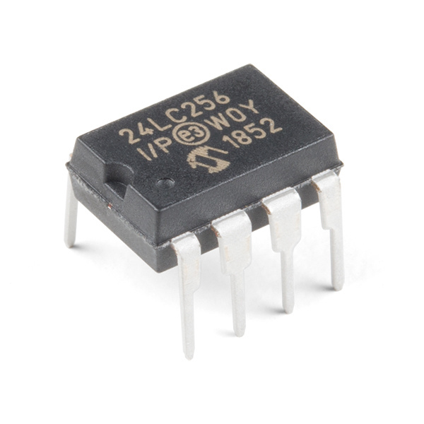
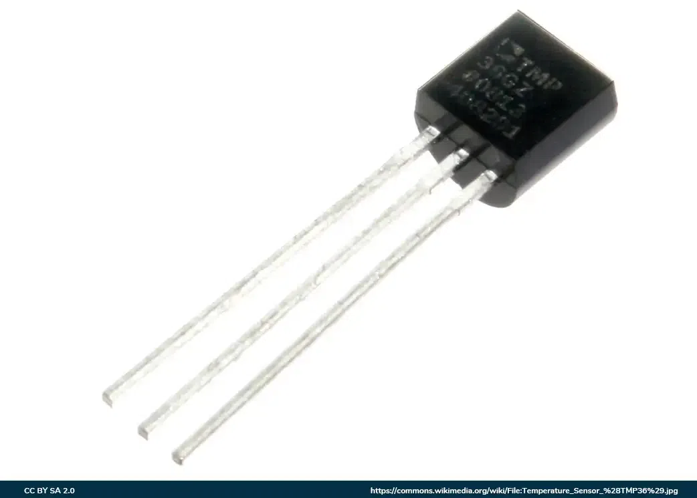
Drajveri i podrška za hardver za Zephyr OS
Zefir uključuje ogromnu biblioteku ugrađenih drajvera za moderne periferne uređaje:
Komunikacija: Bluetooth Low Energy (BLE), Wi-Fi, Ethernet, CAN, SPI, I2C, I3C i USB-C napajanje.
Senzori: Ugrađena podrška za stotine senzora za životnu sredinu, inercijalnih (IMU) i medicinskih senzora sa objedinjenim „Sensor API-jem“ za preuzimanje podataka i pokretanje.
Skladištenje: Drajveri za različite tipove memorije, uključujući EEPROM, Flash i moderne neisparljive opcije poput MRAM-a.

Slide 8

Zephyr OS Podrška u razvoju aplikacija
Osnovni alati za razvoj:
  West Meta-Tool: West je primarni interfejs za razvoj Zephyr-a. Upravlja višestrukim Git repozitorijumima, sinhronizuje module i obrađuje build-ove, flešovanje i debagovanje.
  Zephyr SDK: Pruža alate za unakrsnu kompilaciju za sve podržane arhitekture (ARM, RISC-V, x86, itd.).
  Build system: Zephyr koristi sistem izgradnje zasnovan na CMake i Ninja. Koristi Kconfig za modularnu konfiguraciju softvera i Devicetree (DTS) za opis hardvera, osiguravajući prenosivost aplikacija na stotinama različitih ploča.
Visual Studio Code je vodeći IDE za razvoj Zephyr aplikacija.
Za debagiranje i testiranje Zephyr koristi Twister Test Runner i simulacije hardvera koje omogućavaju debagiranje i pokretanje aplikacija na virtuelnom hardveru bez fizičkih ploča.

Slide 9

Robot Operating System (ROS) Pregled
ROS je paket middleware-a otvorenog koda dizajniran za izradu robotskih aplikacija.
Uprkos svom imenu, ROS nije tradicionalni operativni sistem, već skup softverskih framework-ova koji pružaju apstrakciju hardvera, prenos poruka i upravljanje paketima.
ROS koristi arhitekturu zasnovanu na grafovima gde se obrada odvija u modularnim jedinicama koje se nazivaju čvorovi.
Čvorovi: Nezavisni procesi koji obavljaju određene zadatke, kao što su obrada podataka senzora ili kontrola motora.
Teme: Imenovani magistrale koji se koriste za asinhrono slanje poruka tipa "publish-subscribe" između čvorova.
Servisi: Sinhrona komunikacija tipa "request-response" za zadatke sa definisanim početkom i krajem.
Akcije: Koriste se za dugotrajne zadatke koji pružaju periodične povratne informacije i mogu se otkazati.

Slide 10
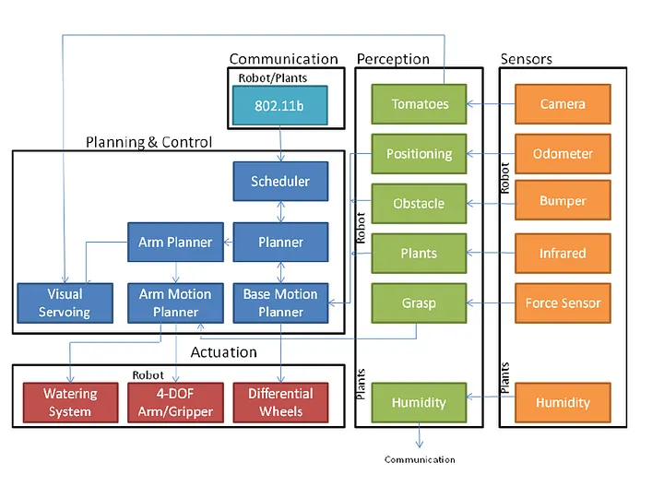
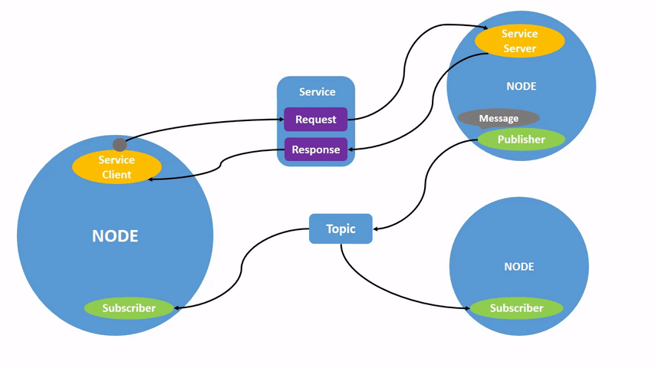
ROS Arhitektura
Arhitektura ROS se tipično vizualizuje kao stek slojeva apstrakcije koji odvajaju korisnički kod od osnovnog hardvera i mrežnih protokola:
Sloj aplikacije: Ovde se nalaze čvorovi koje su razvili korisnici. Programeri koriste klijentske biblioteke da bi implementirali logiku za percepciju, planiranje i kontrolu.
ROS klijentska biblioteka (RCL): Osnovna C biblioteka koja pruža zajedničke funkcionalnosti (npr. upravljanje čvorovima, rukovanje temama) svim klijentskim bibliotekama.
ROS interfejs posredničkog softvera (RMW): Sloj apstrakcije koji osigurava da RCL ostane nezavisan od bilo kog specifičnog komunikacionog protokola. Omogućava programerima da zamene osnovni posrednički softver bez promene koda svoje aplikacije.

Slide 11
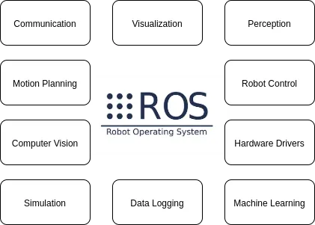
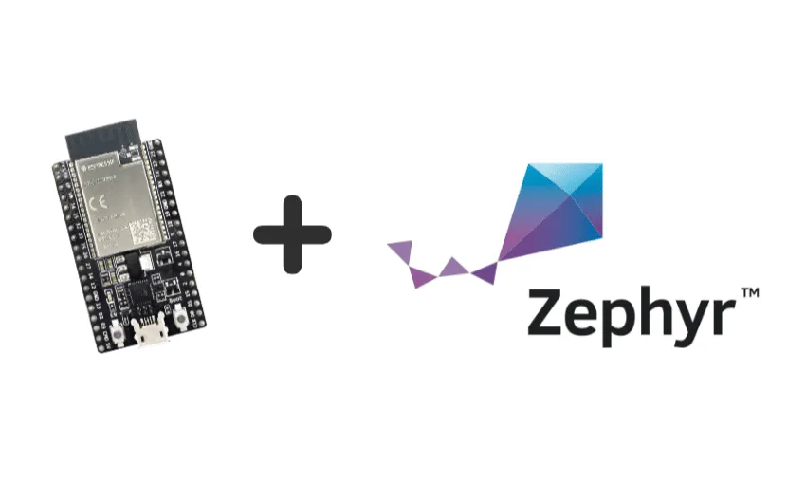
Zephyr vs ROS u IoT Sistemima
Zephyr je niskonivoski operativni sistem za mikrokontrolere koji zauzima malo prostora, dok je ROS visokonivoski framework middleware softvera za orkestraciju složenih sistema.
Zephyr OS: Deluje kao osnovni sloj. Direktno upravlja hardverom (GPIO, I2C, SPI) i povezivanjem (BLE, Wi-Fi, LoRaWAN). Dizajniran je za rad na uređajima sa ograničenim resursima.
ROS: Deluje kao inteligencijski sloj. Pruža standardizovane alate za percepciju, navigaciju i planiranje. Tradicionalno, zahteva moćne procesore koji rade na Linux-u, iako micro-ROS omogućava proširenje na mikrokontrolere.

Slide 12
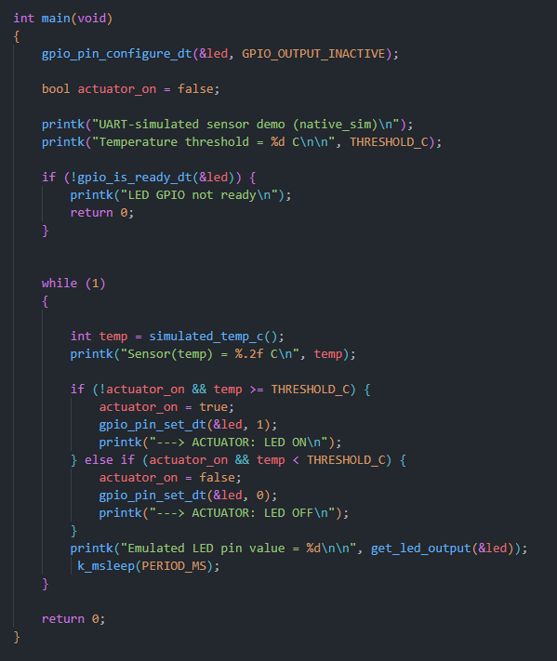
Demo aplikacija pregled

Slide 13
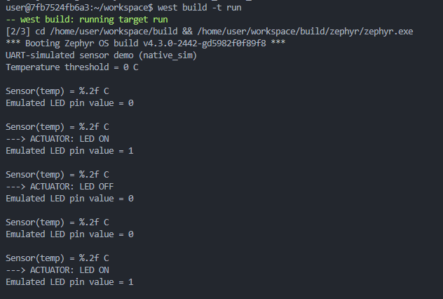
Demo aplikacija pregled

Slide 14
Hvala na pažnji!

